Slide 1
BÀI 4. KHẢO SÁT SỰ BIẾN THIÊN VÀ VẼ ĐỒ THỊ HÀM SỐ
Chương I. Ứng dụng đạo hàm để khảo sát và vẽ đồ thị hàm số
Môn Toán – Lớp 12 (Kết nối tri thức với cuộc sống)
Tiết 14–18 theo PPCT · Năm học 2026 – 2027
GV soạn: TTT – Trường THPT

Slide 2
MỤC TIÊU BÀI HỌC
Mô tả và vận dụng sơ đồ 3 bước khảo sát hàm số (tập XĐ → biến thiên → đồ thị)
Khảo sát và vẽ đồ thị hàm bậc ba $y=ax^{3}+bx^{2}+cx+d$
Khảo sát và vẽ đồ thị hàm phân thức $y=\frac{ax+b}{cx+d}$ (tiệm cận ngang)
Khảo sát và vẽ đồ thị hàm phân thức $y=\frac{ax^{2}+bx+c}{px+q}$ (tiệm cận xiên)
Nhận biết tâm đối xứng, trục đối xứng của đồ thị các hàm số trên
Toán 12 · Bài 4. Khảo sát sự biến thiên và vẽ đồ thị hàm số 2

Slide 3
KHỞI ĐỘNG
ĐỀ BÀI
Một đơn vị sản xuất hàng tiêu dùng ước tính chi phí để sản xuất $x$ đơn vị sản phẩm là $C(x)=2x+45$ (triệu đồng). Khi đó, chi phí trung bình cho mỗi đơn vị sản phẩm là $y=f(x)=\frac{C(x)}{x}$. Hãy giải thích tại sao chi phí trung bình giảm theo $x$ nhưng luôn lớn hơn 2 triệu đồng/sản phẩm. Điều này thể hiện trên đồ thị của hàm số $y=f(x)$ trong Hình 1.27 như thế nào?
Toán 12 · Bài 4. Khảo sát sự biến thiên và vẽ đồ thị hàm số 3
Notes:
GV ghi dự đoán của HS lên bảng; chưa công bố đáp án; quay lại ở Luyện tập 2.

Slide 4
KHỞI ĐỘNG (TIẾP)
ĐỀ BÀI
Câu hỏi: tập xác định của $f$ là gì? $f$ đồng biến hay nghịch biến? Đường thẳng $y=2$ là gì đối với đồ thị?
Gợi mở: Viết $f(x)=2+\frac{45}{x}$, rồi xét dấu $f^{′}$ và tính $\lim_{x→+∞}f(x)$
Toán 12 · Bài 4. Khảo sát sự biến thiên và vẽ đồ thị hàm số 4
Notes:
GV ghi dự đoán của HS lên bảng; chưa công bố đáp án; quay lại ở Luyện tập 2.

Slide 5
KHỞI ĐỘNG
LỜI GIẢI
Giải đáp đầy đủ tại Luyện tập 2 (Tiết 2). Dự đoán của HS được kiểm chứng sau khi học xong Mục 2.3.
Toán 12 · Bài 4. Khảo sát sự biến thiên và vẽ đồ thị hàm số 5
Notes:
GV ghi dự đoán của HS lên bảng; chưa công bố đáp án; quay lại ở Luyện tập 2.

Slide 6
1. SƠ ĐỒ KHẢO SÁT HÀM SỐ
Tiết 1 (T14)

Slide 7
HĐ1 (SGK TR.26): HÀM BẬC HAI
ĐỀ BÀI
Cho hàm số $y=x^{2}−4x+3$. Thực hiện lần lượt các yêu cầu sau:
a) Tính $y^{′}$ và tìm các điểm tại đó $y^{′}=0$.
b) Xét dấu $y^{′}$ để tìm các khoảng đồng biến, khoảng nghịch biến và cực trị của hàm số.
c) Tính $\lim_{x→−∞}y$, $\lim_{x→+∞}y$ và lập bảng biến thiên của hàm số.
Toán 12 · Bài 4. Khảo sát sự biến thiên và vẽ đồ thị hàm số 7
Notes:
HS làm cá nhân 5 phút; GV quan sát; sau đó trình bày bảng biến thiên và sơ đồ 3 bước.

Slide 8
HĐ1 (SGK TR.26) (TIẾP)
ĐỀ BÀI
d) Vẽ đồ thị của hàm số và nhận xét về tính đối xứng của đồ thị.
Gợi mở: Dùng quy tắc xét dấu $y^{′}$ như đã học ở Bài 2–3; sau đó lập bảng biến thiên
Toán 12 · Bài 4. Khảo sát sự biến thiên và vẽ đồ thị hàm số 8
Notes:
HS làm cá nhân 5 phút; GV quan sát; sau đó trình bày bảng biến thiên và sơ đồ 3 bước.

Slide 9
HĐ1 (SGK TR.26): HÀM BẬC HAI
LỜI GIẢI
$y^{′}=2x−4;y^{′}=0⇔x=2$
NB trên $\left(− ∞ ;2\right)$, ĐB trên $\left(2;+∞\right)$; CT tại $x=2,y_{CT}=−1$
$\lim_{x→±∞}y=+∞$
Đồ thị là Parabol, trục đối xứng $x=2$; giao điểm trục hoành: $\left(1;0\right)$, $\left(3;0\right)$
$y_{min}=−1$ tại $x=2$; trục đối xứng $x=2$
Toán 12 · Bài 4. Khảo sát sự biến thiên và vẽ đồ thị hàm số 9
Notes:
HS làm cá nhân 5 phút; GV quan sát; sau đó trình bày bảng biến thiên và sơ đồ 3 bước.

Slide 10
SƠ ĐỒ KHẢO SÁT HÀM SỐ
GHI NHỚ
Sơ đồ khảo sát hàm số $y=f(x)$:
1. Tìm tập xác định của hàm số.
2. Khảo sát sự biến thiên của hàm số:
• Tính đạo hàm $y^{′}$. Tìm các điểm tại đó $y^{′}$ bằng 0 hoặc đạo hàm không tồn tại.
• Xét dấu $y^{′}$ để chỉ ra các khoảng đơn điệu của hàm số.
Toán 12 · Bài 4. Khảo sát sự biến thiên và vẽ đồ thị hàm số 10

Slide 11
SƠ ĐỒ KHẢO SÁT HÀM SỐ (TIẾP)
GHI NHỚ
• Tìm cực trị của hàm số.
• Tìm các giới hạn tại vô cực, giới hạn vô cực và tìm tiệm cận của đồ thị hàm số (nếu có).
• Lập bảng biến thiên của hàm số.
3. Vẽ đồ thị của hàm số dựa vào bảng biến thiên.
Toán 12 · Bài 4. Khảo sát sự biến thiên và vẽ đồ thị hàm số 11

Slide 12
SƠ ĐỒ KHẢO SÁT HÀM SỐ (TIẾP)
GHI NHỚ
Chú ý: Khi vẽ đồ thị, nên xác định thêm: giao điểm của đồ thị với các trục tọa độ (khi có và việc tìm không quá phức tạp); tính đối xứng của đồ thị (tâm đối xứng, trục đối xứng).
Toán 12 · Bài 4. Khảo sát sự biến thiên và vẽ đồ thị hàm số 12

Slide 13
2. HÀM SỐ ĐA THỨC BẬC BA $Y=AX^3+BX^2+CX+D$
HĐ2.2 – Tiết 1

Slide 14
VÍ DỤ 1 (SGK TR.27): CÓ CỰC TRỊ
ĐỀ BÀI
Khảo sát sự biến thiên và vẽ đồ thị của hàm số $y=−x^{3}+3x^{2}−4$.
Gợi mở: Tính $y^{′}$, xét dấu; dùng công thức $x_{I}=−\frac{b}{3a}$ tìm tâm đối xứng
Toán 12 · Bài 4. Khảo sát sự biến thiên và vẽ đồ thị hàm số 14
Notes:
HS làm 5 phút; GV nhấn mạnh cách tìm tâm đối xứng từ $y''=0$.

Slide 15
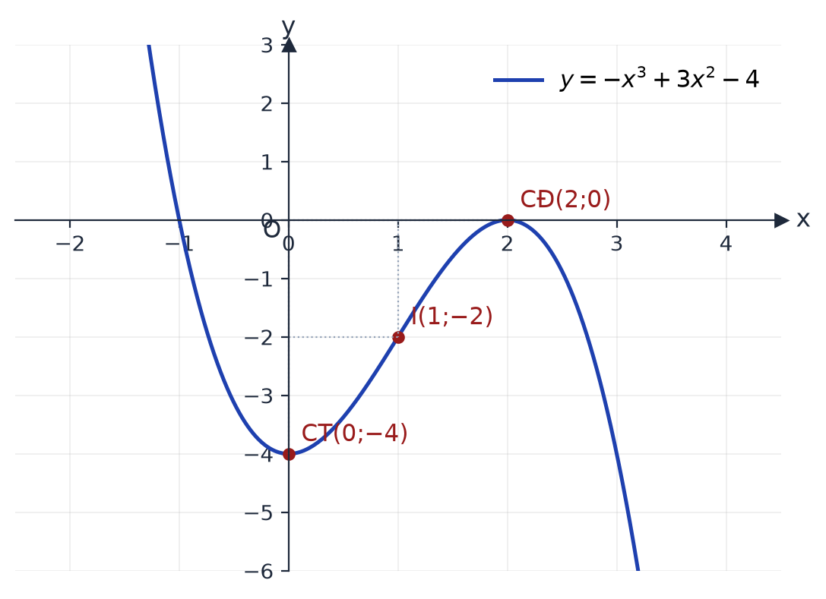
VÍ DỤ 1 (SGK TR.27): CÓ CỰC TRỊ
LỜI GIẢI
$y^{′}=−3x^{2}+6x=−3x(x−2)=0⇔x=0$ hoặc $x=2$
NB trên $\left(− ∞ ;0\right)$; ĐB trên $\left(0;2\right)$; NB trên $\left(2;+∞\right)$
CT tại $x=0$: $y_{CT}=−4$; CĐ tại $x=2$: $y_{CD}=0$
$\lim_{x→−∞}y=+∞$; $\lim_{x→+∞}y=−∞$
Toán 12 · Bài 4. Khảo sát sự biến thiên và vẽ đồ thị hàm số 15
Notes:
HS làm 5 phút; GV nhấn mạnh cách tìm tâm đối xứng từ $y''=0$.

Slide 16
VÍ DỤ 1 (SGK TR.27) (TIẾP)
LỜI GIẢI
Giao trục hoành: $x=−1$; $x=2$ (nhân bội 2). Giao trục tung: $\left(0;−4\right)$
Tâm đối xứng $I(1;−2)$ vì $x_{I}=−\frac{b}{3a}=1$; không có tiệm cận
Toán 12 · Bài 4. Khảo sát sự biến thiên và vẽ đồ thị hàm số 16
Notes:
HS làm 5 phút; GV nhấn mạnh cách tìm tâm đối xứng từ $y''=0$.

Slide 17
CHÚ Ý – HÀM BẬC BA
GHI NHỚ
Chú ý. Đồ thị của hàm số bậc ba $y=ax^{3}+bx^{2}+cx+d$ ($a≠0$):
• Có tâm đối xứng là điểm có hoành độ thỏa mãn $y^{″}=0$, hay $x=−\frac{b}{3a}$;
• Không có tiệm cận.
Toán 12 · Bài 4. Khảo sát sự biến thiên và vẽ đồ thị hàm số 17

Slide 18
VÍ DỤ 2 – HÀM BẬC BA KHÔNG CÓ CỰC TRỊ
Tiết 2 (T15)

Slide 19
VÍ DỤ 2 (SGK TR.28): KHÔNG CỰC TRỊ
ĐỀ BÀI
Khảo sát sự biến thiên và vẽ đồ thị của hàm số $y=x^{3}−2x^{2}+2x−1$.
Gợi mở: Tính $Δ^{′}$ của $y^{′}$ để kiểm tra xem $y^{′}$ có đổi dấu không
Toán 12 · Bài 4. Khảo sát sự biến thiên và vẽ đồ thị hàm số 19
Notes:
HS tự đọc kết hợp slide giải. So sánh VD1 và VD2: dấu hiệu $\Delta'<0 \Rightarrow$ không cực trị.

Slide 20
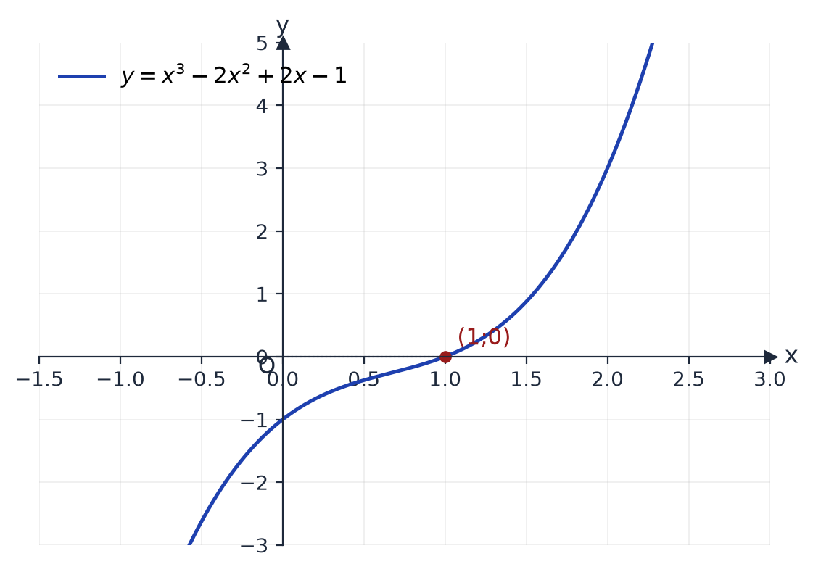
VÍ DỤ 2 (SGK TR.28): KHÔNG CỰC TRỊ
LỜI GIẢI
$y^{′}=3x^{2}−4x+2$; $Δ^{′}=4−6=−2<0$, $a=3>0$ nên $y^{′}>0$ với mọi $x∈ℝ$
ĐB trên $\left(−∞;+∞\right)$; không có cực trị
$\lim_{x→−∞}y=−∞$; $\lim_{x→+∞}y=+∞$
Toán 12 · Bài 4. Khảo sát sự biến thiên và vẽ đồ thị hàm số 20
Notes:
HS tự đọc kết hợp slide giải. So sánh VD1 và VD2: dấu hiệu $\Delta'<0 \Rightarrow$ không cực trị.

Slide 21
VÍ DỤ 2 (SGK TR.28) (TIẾP)
LỜI GIẢI
Giao trục hoành: $x=1$. Giao trục tung: $\left(0;−1\right)$
Tâm đối xứng $I\left(\frac{2}{3};−\frac{7}{27}\right)$; đồ thị hình chữ S không có điểm cực trị
Toán 12 · Bài 4. Khảo sát sự biến thiên và vẽ đồ thị hàm số 21
Notes:
HS tự đọc kết hợp slide giải. So sánh VD1 và VD2: dấu hiệu $\Delta'<0 \Rightarrow$ không cực trị.

Slide 22
LUYỆN TẬP 1 (SGK TR.28)
ĐỀ BÀI
Khảo sát sự biến thiên và vẽ đồ thị của hàm số $y=−2x^{3}+3x^{2}−5x$.
Gợi mở: Tính $y^{′}$ và kiểm tra dấu $Δ^{′}$; hệ số $a<0$?
Toán 12 · Bài 4. Khảo sát sự biến thiên và vẽ đồ thị hàm số 22
Notes:
HS làm 4 phút; nhấn mạnh: $a<0$ và $\Delta'<0 \Rightarrow y'<0$ mọi nơi.

Slide 23
LUYỆN TẬP 1 (SGK TR.28)
LỜI GIẢI
$y^{′}=−6x^{2}+6x−5$; $Δ^{′}=9−30=−21<0$, $a=−6<0$ nên $y^{′}<0$ với mọi $x$
NB trên $\left(−∞;+∞\right)$; không có cực trị
$\lim_{x→−∞}y=+∞$; $\lim_{x→+∞}y=−∞$
Toán 12 · Bài 4. Khảo sát sự biến thiên và vẽ đồ thị hàm số 23
Notes:
HS làm 4 phút; nhấn mạnh: $a<0$ và $\Delta'<0 \Rightarrow y'<0$ mọi nơi.

Slide 24
LUYỆN TẬP 1 (SGK TR.28) (TIẾP)
LỜI GIẢI
Giao trục tung và hoành: $\left(0;0\right)$ (vì $y(0)=0$)
Tâm đối xứng $I\left(\frac{1}{2};−\frac{11}{8}\right)$; $a<0$ nên đồ thị giảm từ $+∞$ về $−∞$
Toán 12 · Bài 4. Khảo sát sự biến thiên và vẽ đồ thị hàm số 24
Notes:
HS làm 4 phút; nhấn mạnh: $a<0$ và $\Delta'<0 \Rightarrow y'<0$ mọi nơi.

Slide 25
3. HÀM PHÂN THỨC $Y=\FRAC{AX+B}{CX+D}$
HĐ2.3 – Tiết 2

Slide 26
VÍ DỤ 3 (SGK TR.29)
ĐỀ BÀI
Khảo sát sự biến thiên và vẽ đồ thị của hàm số $y=\frac{x+1}{x−2}$.
Gợi mở: Tính $y^{′}$; lấy $\lim_{x→2^{±}}$ và $\lim_{x→±∞}$ để tìm tiệm cận
Toán 12 · Bài 4. Khảo sát sự biến thiên và vẽ đồ thị hàm số 26
Notes:
Nhấn mạnh: không nói 'NB trên $\mathbb{R}\setminus\{2\}$' vì $y(0)=-1/2 < y(3)=4$.

Slide 27
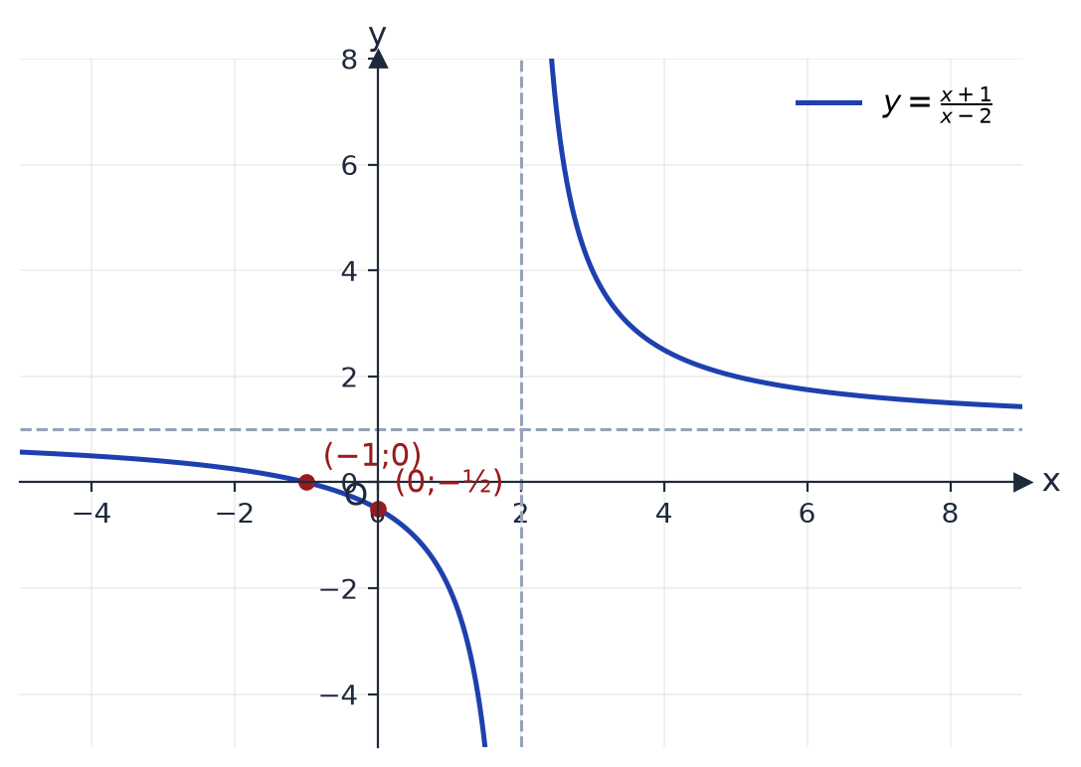
VÍ DỤ 3 (SGK TR.29)
LỜI GIẢI
$y^{′}=\frac{−3}{{\left(x−2\right)}^{2}}<0$ với mọi $x≠2$ → NB trên từng khoảng, không cực trị
TC đứng $x=2$: $\lim_{x→2^{−}}y=−∞$; $\lim_{x→2^{+}}y=+∞$
TC ngang $y=1$: $\lim_{x→±∞}y=1$
Toán 12 · Bài 4. Khảo sát sự biến thiên và vẽ đồ thị hàm số 27
Notes:
Nhấn mạnh: không nói 'NB trên $\mathbb{R}\setminus\{2\}$' vì $y(0)=-1/2 < y(3)=4$.

Slide 28
VÍ DỤ 3 (SGK TR.29) (TIẾP)
LỜI GIẢI
Giao trục tung: $\left(0;−\frac{1}{2}\right)$; giao trục hoành: $\left(−1;0\right)$
Tâm đối xứng $I(2;1)$ = giao điểm tiệm cận đứng $x=2$ và ngang $y=1$
Toán 12 · Bài 4. Khảo sát sự biến thiên và vẽ đồ thị hàm số 28
Notes:
Nhấn mạnh: không nói 'NB trên $\mathbb{R}\setminus\{2\}$' vì $y(0)=-1/2 < y(3)=4$.

Slide 29
CHÚ Ý – PHÂN THỨC ĐƠN
GHI NHỚ
Chú ý. Đồ thị của hàm số phân thức $y=\frac{ax+b}{cx+d}$ ($c≠0$, $ad−bc≠0$):
• Nhận giao điểm của tiệm cận đứng và tiệm cận ngang làm tâm đối xứng;
• Nhận hai đường phân giác của các góc tạo bởi hai đường tiệm cận này làm các trục đối xứng.
Toán 12 · Bài 4. Khảo sát sự biến thiên và vẽ đồ thị hàm số 29

Slide 30
LUYỆN TẬP 2 (SGK TR.29)
ĐỀ BÀI
Giải bài toán ở tình huống mở đầu. Coi $f(x)=\frac{C(x)}{x}=\frac{2x+45}{x}=2+\frac{45}{x}$ là hàm số xác định với $x≥1$.
Gợi mở: Viết $f(x)=2+\frac{45}{x}$; xét $f^{′}$ và $\lim_{x→+∞}f(x)$
Toán 12 · Bài 4. Khảo sát sự biến thiên và vẽ đồ thị hàm số 30
Notes:
Đây là giải đáp tình huống mở đầu; GV nhắc lại dự đoán HS đã ghi ở đầu Tiết 1.

Slide 31
LUYỆN TẬP 2 (SGK TR.29)
LỜI GIẢI
$f(x)=\frac{2x+45}{x}=2+\frac{45}{x}$, xác định với $x≥1$
$f^{′}(x)=−\frac{45}{x^{2}}<0$ với mọi $x≥1$ → NB: chi phí giảm khi SX nhiều hơn
TC ngang $y=2$: $\lim_{x→+∞}f(x)=2$
Toán 12 · Bài 4. Khảo sát sự biến thiên và vẽ đồ thị hàm số 31
Notes:
Đây là giải đáp tình huống mở đầu; GV nhắc lại dự đoán HS đã ghi ở đầu Tiết 1.

Slide 32
LUYỆN TẬP 2 (SGK TR.29) (TIẾP)
LỜI GIẢI
$f(x)=2+\frac{45}{x}>2$ với mọi $x>0$ → đồ thị luôn trên đường $y=2$
Chi phí trung bình nghịch biến, tiệm cận ngang $y=2$ (2 triệu/SP = chi phí biến đổi tối thiểu)
Toán 12 · Bài 4. Khảo sát sự biến thiên và vẽ đồ thị hàm số 32
Notes:
Đây là giải đáp tình huống mở đầu; GV nhắc lại dự đoán HS đã ghi ở đầu Tiết 1.

Slide 33
VẬN DỤNG – BÀI TOÁN NỒNG ĐỘ CHẤT KHỬ TRÙNG
Tiết 3 (T16)

Slide 34
VẬN DỤNG: NỒNG ĐỘ KHỬ TRÙNG
ĐỀ BÀI
Một bể chứa ban đầu có $200$ lít nước. Sau đó, cứ mỗi phút người ta bơm thêm $40$ lít nước đồng thời cho vào bể $20$ gam chất khử trùng (hòa tan).
a) Tính thể tích nước và khối lượng chất khử trùng có trong bể sau $t$ phút. Từ đó tính nồng độ chất khử trùng (gam/lít) trong bể sau $t$ phút.
b) Coi nồng độ chất khử trùng là hàm số $f(t)$ với $t≥0$. Khảo sát sự biến thiên và vẽ đồ thị của hàm số này.
Toán 12 · Bài 4. Khảo sát sự biến thiên và vẽ đồ thị hàm số 34
Notes:
Nhóm đôi làm câu a, b trong 5 phút; GV hỏi 'tại sao tăng mãi mà không vượt 0,5?'.

Slide 35
VẬN DỤNG (TIẾP)
ĐỀ BÀI
c) Hãy giải thích tại sao nồng độ chất khử trùng tăng theo $t$ nhưng không vượt ngưỡng $0,5$ gam/lít.
Gợi mở: a) Tính tổng lượng chất khử trùng và thể tích nước sau $t$ phút; b) xét dấu $f^{′}$; c) so sánh $f(t)$ với $\frac{1}{2}$
Toán 12 · Bài 4. Khảo sát sự biến thiên và vẽ đồ thị hàm số 35
Notes:
Nhóm đôi làm câu a, b trong 5 phút; GV hỏi 'tại sao tăng mãi mà không vượt 0,5?'.

Slide 36
VẬN DỤNG: NỒNG ĐỘ KHỬ TRÙNG
LỜI GIẢI
a) $f(t)=\frac{20t}{200+40t}=\frac{t}{10+2t}$ (gam/lít), $t≥0$
b) $f^{′}(t)=\frac{10}{{\left(10+2t\right)}^{2}}>0$ → ĐB; không cực trị; TC ngang $y=0,5$
Toán 12 · Bài 4. Khảo sát sự biến thiên và vẽ đồ thị hàm số 36
Notes:
Nhóm đôi làm câu a, b trong 5 phút; GV hỏi 'tại sao tăng mãi mà không vượt 0,5?'.

Slide 37
VẬN DỤNG (TIẾP)
LỜI GIẢI
c) $f(t)=\frac{1}{2}−\frac{5}{10+2t}<\frac{1}{2}$ với mọi $t≥0$
Nồng độ tăng dần nhưng luôn nhỏ hơn $0,5$ gam/lít (tiệm cận ngang $y=0,5$)
Toán 12 · Bài 4. Khảo sát sự biến thiên và vẽ đồ thị hàm số 37
Notes:
Nhóm đôi làm câu a, b trong 5 phút; GV hỏi 'tại sao tăng mãi mà không vượt 0,5?'.

Slide 38
4. HÀM PHÂN THỨC $Y=\FRAC{AX^2+BX+C}{PX+Q}$
HĐ2.4 – Tiết 3

Slide 39
VÍ DỤ 4 (SGK TR.30): TIỆM CẬN XIÊN
ĐỀ BÀI
Khảo sát sự biến thiên và vẽ đồ thị của hàm số $y=\frac{x^{2}−x−1}{x−2}$.
Gợi mở: Chia đa thức tử cho mẫu trước để viết $y=x+1+\frac{1}{x−2}$; rồi tính $y^{′}$
Toán 12 · Bài 4. Khảo sát sự biến thiên và vẽ đồ thị hàm số 39
Notes:
HS làm 8 phút; GV hỗ trợ bước chia đa thức; kiểm chứng GeoGebra sau.

Slide 40
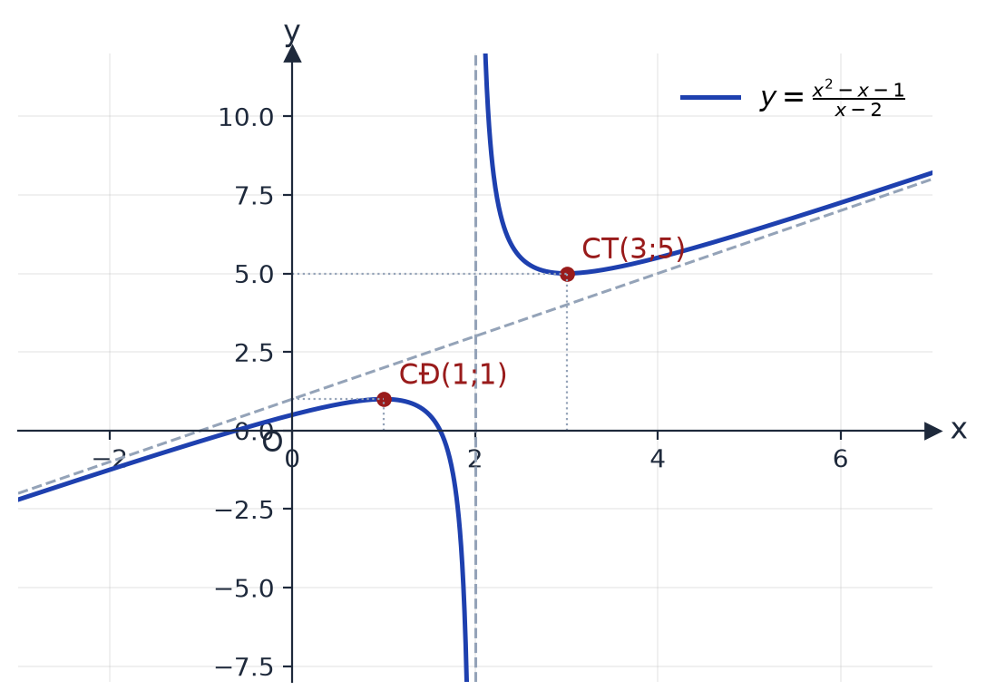
VÍ DỤ 4 (SGK TR.30): TIỆM CẬN XIÊN
LỜI GIẢI
$y=x+1+\frac{1}{x−2}$; $y^{′}=\frac{\left(x−1)(x−3\right)}{{\left(x−2\right)}^{2}}=0⇔x=1$ hoặc $x=3$
ĐB trên $\left(− ∞ ;1\right)$ và $\left(3;+∞\right)$; NB trên $\left(1;2\right)$ và $\left(2;3\right)$
CĐ tại $x=1$: $y_{CD}=1$; CT tại $x=3$: $y_{CT}=5$
Toán 12 · Bài 4. Khảo sát sự biến thiên và vẽ đồ thị hàm số 40
Notes:
HS làm 8 phút; GV hỗ trợ bước chia đa thức; kiểm chứng GeoGebra sau.

Slide 41
VÍ DỤ 4 (SGK TR.30) (TIẾP)
LỜI GIẢI
TC đứng $x=2$; TC xiên $y=x+1$ (vì $lim[y−(x+1)]=0$)
Tâm đối xứng $I(2;3)$ = giao tiệm cận đứng $x=2$ và xiên $y=x+1$
Toán 12 · Bài 4. Khảo sát sự biến thiên và vẽ đồ thị hàm số 41
Notes:
HS làm 8 phút; GV hỗ trợ bước chia đa thức; kiểm chứng GeoGebra sau.

Slide 42
CHÚ Ý – PHÂN THỨC BẬC HAI
GHI NHỚ
Chú ý. Đồ thị của hàm số phân thức $y=\frac{ax^{2}+bx+c}{px+q}$ ($a≠0$, $p≠0$, tử không chia hết cho mẫu):
• Nhận giao điểm của tiệm cận đứng và tiệm cận xiên làm tâm đối xứng;
Toán 12 · Bài 4. Khảo sát sự biến thiên và vẽ đồ thị hàm số 42

Slide 43
CHÚ Ý – PHÂN THỨC BẬC HAI (TIẾP)
GHI NHỚ
• Nhận hai đường phân giác của các góc tạo bởi hai đường tiệm cận này làm các trục đối xứng.
Cách tìm tiệm cận xiên: chia đa thức tử cho mẫu, lấy phần thương bậc nhất $y=mx+n$.
Toán 12 · Bài 4. Khảo sát sự biến thiên và vẽ đồ thị hàm số 43

Slide 44
VÍ DỤ 5 (SGK TR.31): TIỆM CẬN XIÊN
ĐỀ BÀI
Khảo sát sự biến thiên và vẽ đồ thị của hàm số $y=\frac{x^{2}+x−2}{x+1}$.
Gợi mở: Chia đa thức: $y=x−\frac{2}{x+1}$; xét dấu $y^{′}=(x+1)^{2}+2)/(x+1)^{2}$
Toán 12 · Bài 4. Khảo sát sự biến thiên và vẽ đồ thị hàm số 44
Notes:
HS tự đọc 3 phút; so sánh VD4 và VD5: tại sao VD4 có cực trị, VD5 không?

Slide 45
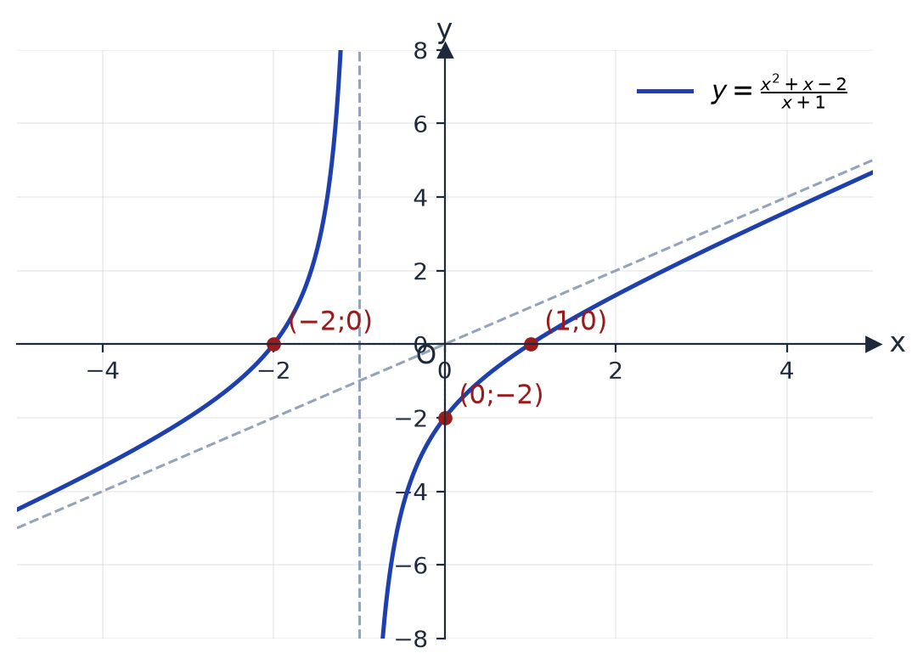
VÍ DỤ 5 (SGK TR.31): TIỆM CẬN XIÊN
LỜI GIẢI
$y=x−\frac{2}{x+1}$; $y^{′}=1+\frac{2}{{\left(x+1\right)}^{2}}=\frac{\left(x + 1)^{2} + 2\right.}{{\left(x+1\right)}^{2}}>0$ với mọi $x≠−1$
ĐB trên $\left(− ∞ ;−1\right)$ và $\left(−1;+∞\right)$; không có cực trị
Toán 12 · Bài 4. Khảo sát sự biến thiên và vẽ đồ thị hàm số 45
Notes:
HS tự đọc 3 phút; so sánh VD4 và VD5: tại sao VD4 có cực trị, VD5 không?

Slide 46
VÍ DỤ 5 (SGK TR.31) (TIẾP)
LỜI GIẢI
TC đứng $x=−1$; TC xiên $y=x$ (vì $lim[y−x]=0$)
Giao trục hoành: $\left(−2;0\right)$ và $\left(1;0\right)$; trục tung: $\left(0;−2\right)$
Tâm đối xứng $I(−1;−1)$ = giao tiệm cận đứng $x=−1$ và xiên $y=x$
Toán 12 · Bài 4. Khảo sát sự biến thiên và vẽ đồ thị hàm số 46
Notes:
HS tự đọc 3 phút; so sánh VD4 và VD5: tại sao VD4 có cực trị, VD5 không?

Slide 47
LUYỆN TẬP 3 (SGK TR.32)
ĐỀ BÀI
Khảo sát sự biến thiên và vẽ đồ thị của hàm số $y=\frac{−x^{2}+3x−1}{x−2}$.
Gợi mở: Chia đa thức trước; xét dấu $y^{′}$ – $y^{′}$ có đổi dấu không?
Toán 12 · Bài 4. Khảo sát sự biến thiên và vẽ đồ thị hàm số 47
Notes:
HS làm 4 phút cá nhân.

Slide 48
LUYỆN TẬP 3 (SGK TR.32)
LỜI GIẢI
$y=\frac{−x^{2}+3x−1}{x−2}$; chia: $y=−x+1+\frac{1}{x−2}$
$y^{′}=−1−\frac{1}{{\left(x−2\right)}^{2}}=\frac{−(x−2)^{2}−1}{{\left(x−2\right)}^{2}}<0$ với mọi $x≠2$
NB trên từng khoảng; không cực trị
Toán 12 · Bài 4. Khảo sát sự biến thiên và vẽ đồ thị hàm số 48
Notes:
HS làm 4 phút cá nhân.

Slide 49
LUYỆN TẬP 3 (SGK TR.32) (TIẾP)
LỜI GIẢI
TC đứng $x=2$; TC xiên $y=−x+1$
Tâm đối xứng $I(2;−1)$; giao trục tung $\left(0;\frac{1}{2}\right)$; giao trục hoành $x=\frac{3±\sqrt{5}}{2}$
Toán 12 · Bài 4. Khảo sát sự biến thiên và vẽ đồ thị hàm số 49
Notes:
HS làm 4 phút cá nhân.

Slide 50
LUYỆN TẬP – BÀI TẬP SGK TR.32
Tiết 4 (T17)

Slide 51
BÀI 1.21A (MỨC 1)
ĐỀ BÀI
Khảo sát sự biến thiên và vẽ đồ thị hàm số $y=−x^{3}+3x+1$.
Gợi mở: Tính $y^{′}$, tìm nghiệm; $a<0$ nên CĐ ở bên trái, CT ở bên phải
Toán 12 · Bài 4. Khảo sát sự biến thiên và vẽ đồ thị hàm số 51

Slide 52
BÀI 1.21A (MỨC 1)
LỜI GIẢI
$y^{′}=−3x^{2}+3=−3(x−1)(x+1)=0⇔x=±1$
CĐ tại $x=−1$: $y(−1)=3$; CT tại $x=1$: $y(1)=−1$
$\lim_{x→−∞}y=+∞$; $\lim_{x→+∞}y=−∞$
Tâm đối xứng $I(0;1)$; giao trục hoành $≈−1,88;0,35;1,53$
Toán 12 · Bài 4. Khảo sát sự biến thiên và vẽ đồ thị hàm số 52

Slide 53
BÀI 1.22A (MỨC 1)
ĐỀ BÀI
Khảo sát sự biến thiên và vẽ đồ thị hàm số $y=\frac{2x+1}{x+1}$.
Gợi mở: Viết $y=2−\frac{1}{x+1}$; tính $y^{′}$ và so sánh với 0
Toán 12 · Bài 4. Khảo sát sự biến thiên và vẽ đồ thị hàm số 53
Notes:
Lưu ý: y'=1/(x+1)^2 > 0 nên ĐB (không phải NB). Cần sửa lại đáp án trong phiếu HT nếu ghi NB.

Slide 54
BÀI 1.22A (MỨC 1)
LỜI GIẢI
$y=\frac{2x+1}{x+1}=2−\frac{1}{x+1}$
$y^{′}=\frac{2(x+1)−(2x+1)}{{\left(x+1\right)}^{2}}=\frac{1}{{\left(x+1\right)}^{2}}>0$ với mọi $x≠−1$
ĐB trên $\left(− ∞ ;−1\right)$ và $\left(−1;+∞\right)$; không có cực trị
Toán 12 · Bài 4. Khảo sát sự biến thiên và vẽ đồ thị hàm số 54
Notes:
Lưu ý: y'=1/(x+1)^2 > 0 nên ĐB (không phải NB). Cần sửa lại đáp án trong phiếu HT nếu ghi NB.

Slide 55
BÀI 1.22A (MỨC 1) (TIẾP)
LỜI GIẢI
TC đứng $x=−1$; TC ngang $y=2$
Tâm đối xứng $I(−1;2)$; hàm số đồng biến (vì $ad−bc=2−1=1>0$)
Toán 12 · Bài 4. Khảo sát sự biến thiên và vẽ đồ thị hàm số 55
Notes:
Lưu ý: y'=1/(x+1)^2 > 0 nên ĐB (không phải NB). Cần sửa lại đáp án trong phiếu HT nếu ghi NB.

Slide 56
BÀI 1.23A (MỨC 2)
ĐỀ BÀI
Khảo sát sự biến thiên và vẽ đồ thị hàm số $y=\frac{2x^{2}−x+4}{x−1}$.
Gợi mở: Chia đa thức tử cho $x−1$; tìm tiệm cận xiên từ phần thương
Toán 12 · Bài 4. Khảo sát sự biến thiên và vẽ đồ thị hàm số 56

Slide 57
BÀI 1.23A (MỨC 2)
LỜI GIẢI
$y=2x+1+\frac{5}{x−1}$ (chia đa thức)
$y^{′}=2−\frac{5}{{\left(x−1\right)}^{2}}=0⇔(x−1)^{2}=\frac{5}{2}⇔x=1±\frac{\sqrt{10}}{2}$
$x_{1}=1−\frac{\sqrt{10}}{2}≈−0,58$ (CĐ, $y≈−2,32$)
Toán 12 · Bài 4. Khảo sát sự biến thiên và vẽ đồ thị hàm số 57

Slide 58
BÀI 1.23A (MỨC 2) (TIẾP)
LỜI GIẢI
$x_{2}=1+\frac{\sqrt{10}}{2}≈2,58$ (CT, $y≈4,32$)
TC đứng $x=1$; TC xiên $y=2x+1$; tâm đối xứng $I(1;3)$
Toán 12 · Bài 4. Khảo sát sự biến thiên và vẽ đồ thị hàm số 58

Slide 59
TRẠM KIỂM CHỨNG AI
AI
Nhóm LẺ – Lời giải AI số 1: Khảo sát $y=\frac{x+2}{x−1}$
AI kết luận: "NB trên $ℝ⧵\{1\}$"; "TC ngang $y=2$"; "tâm ĐX $\left(1;2\right)$"
→ Hãy chỉ ra bước sai và sửa lại.
Nhóm CHẴN – Lời giải AI số 2: Khảo sát $y=\frac{x^{2}−4}{x−2}$
AI tính $y^{′}$, xác định tiệm cận đứng $x=2$ và TC xiên $y=x+2$.
Toán 12 · Bài 4. Khảo sát sự biến thiên và vẽ đồ thị hàm số 59
Notes:
Phát Phiếu số 3; nhóm lẻ làm AI1, nhóm chẵn làm AI2; đáp án ở Phụ lục KHBD.

Slide 60
TRẠM KIỂM CHỨNG AI (TIẾP)
AI
→ AI đã quên đơn giản biểu thức. Đây là lỗi gì?
Câu lệnh: "Chỉ ra bước sai, không giải lại toàn bộ"
Toán 12 · Bài 4. Khảo sát sự biến thiên và vẽ đồ thị hàm số 60
Notes:
Phát Phiếu số 3; nhóm lẻ làm AI1, nhóm chẵn làm AI2; đáp án ở Phụ lục KHBD.

Slide 61
VẬN DỤNG – MÔ HÌNH HÓA TẠI ĐỊA PHƯƠNG
Tiết 5 (T18)

Slide 62
NHIỆM VỤ NHÓM
VẬN DỤNG
Nhóm A – Điện trở tưới nhỏ giọt (Bài 1.25 SGK)
Điện trở cố định $8 Ω$ // biến trở $x Ω$. Khảo sát $R(x)=\frac{8x}{8+x}$
Hỏi: khi tăng $x$, $R(x)$ thay đổi thế nào? Tại sao không vượt $8 Ω$?
Nhóm B – Nồng độ phân bón lá (Câu 7 trắc nghiệm)
Thùng $10$ lít (30 g/lít) + thêm $x$ lít (5 g/lít). Khảo sát $C(x)=\frac{300+5x}{10+x}$
Toán 12 · Bài 4. Khảo sát sự biến thiên và vẽ đồ thị hàm số 62
Notes:
Hạn nộp cuối tuần trên Classroom/Padlet; kèm đồ thị GeoGebra + Nhật ký AI.

Slide 63
NHIỆM VỤ NHÓM (TIẾP)
VẬN DỤNG
Hỏi: cần $x=?$ lít để nồng độ đạt $10$ g/lít? Nồng độ xuống đến $5$ g/lít được không?
Toán 12 · Bài 4. Khảo sát sự biến thiên và vẽ đồ thị hàm số 63
Notes:
Hạn nộp cuối tuần trên Classroom/Padlet; kèm đồ thị GeoGebra + Nhật ký AI.

Slide 64
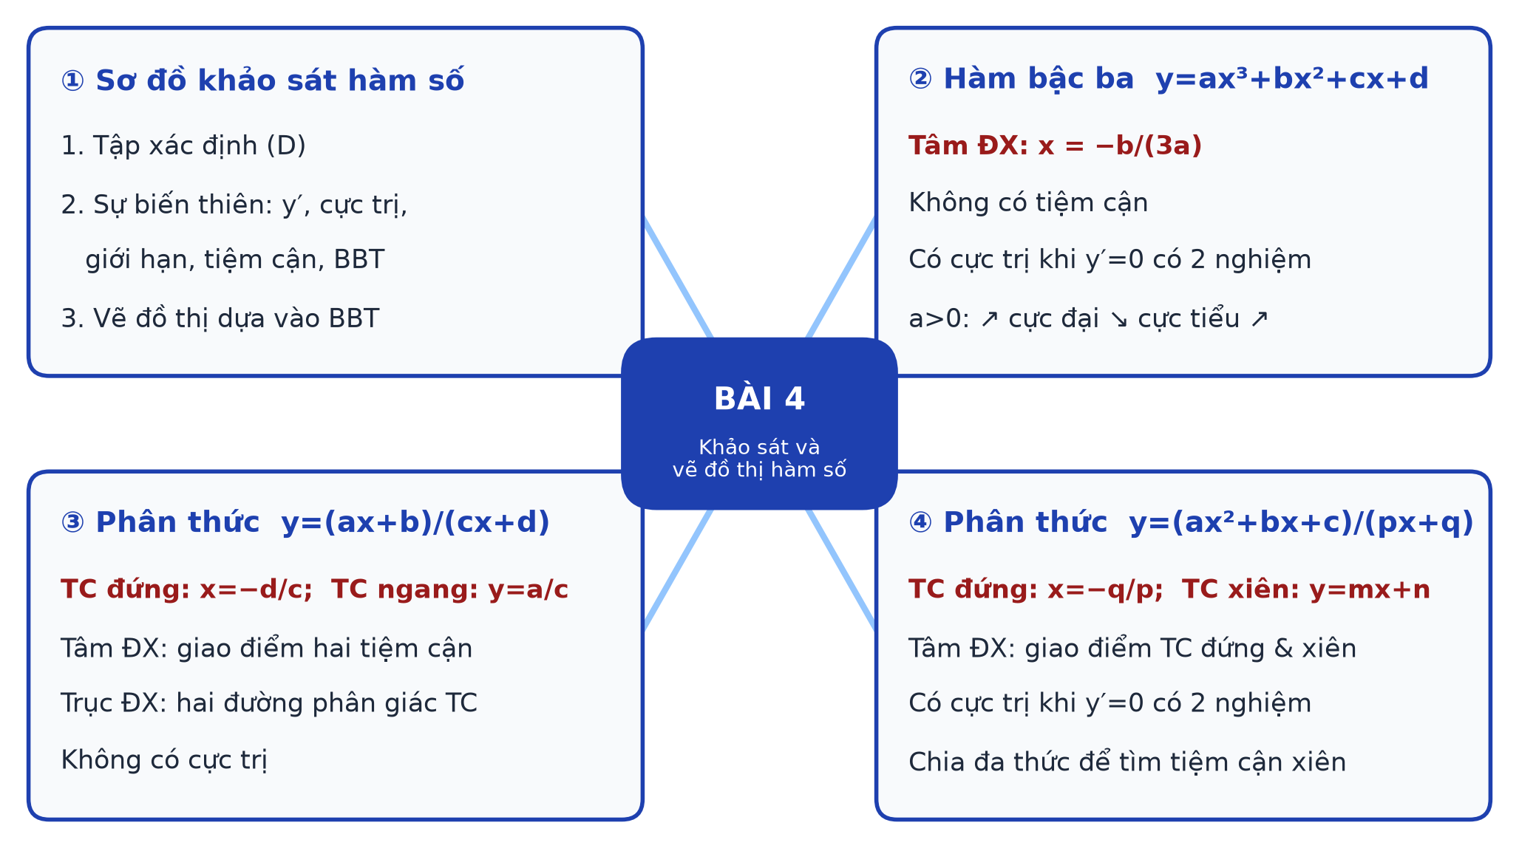
SƠ ĐỒ TƯ DUY – BÀI 4
TXĐ
Δ' > 0 →
2 cực trị
y': khoảng đơn điệu,
cực trị
Sơ đồ 5
bước khảo sát
Hàm bậc ba
y = ax³+bx²+cx+d
Δ' ≤ 0 →
không cực trị
Giới hạn & tiệm
cận
Tâm đối xứng I(x_I;
y_I)
BBT · ⑤ Vẽ
đồ thị
KHẢO SÁT HÀM
SỐ
TC đứng: x =
−d/c
TC đứng: x =
−q/p
Phân thức y
= (ax+b)/(cx+d)
Phân thức y
= (ax²+bx+c)/(px+q)
TC xiên: chia đa
thức
TC ngang: y =
a/c
Không có cực trị
Có thể có cực
trị
Toán 12 · Bài 4. Khảo sát sự biến thiên và vẽ đồ thị hàm số 64

Slide 65

BÀI TẬP CỦA BẠN
Quét mã QR bằng điện thoại
Nhập họ tên và lớp
7 câu – làm trong 7 phút
Nộp bài, xem lời giải
trangtu66.github.io/Taode_thi_online/cc_bai4_t12.html
Toán 12 · Bài 4. Khảo sát sự biến thiên và vẽ đồ thị hàm số 65

